Slide 1
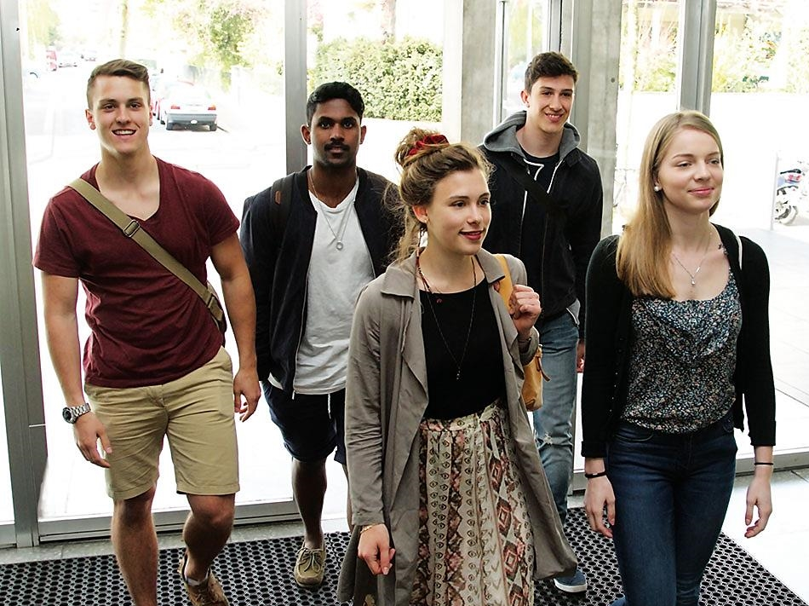


FMS

Slide 2
Vollzeitschule mit vier bzw. sechs Fachrichtungen
Förderung der Selbst- und Sozialkompetenz
Berufsorientierung
Projekte

Slide 3
FMS BL FMS BS
5 Berufsfelder 6 Fachrichtungen
Gesundheit/Naturwissensch. Gesundheit/Naturwissenschaften
Pädagogik Pädagogik
Soziale Arbeit Soziale Arbeit
Gestaltung und Kunst Gestaltung/Kunst
Musik (nicht in Oberwil) Musik und Theater/Tanz
Kommunikation und Information

Slide 4
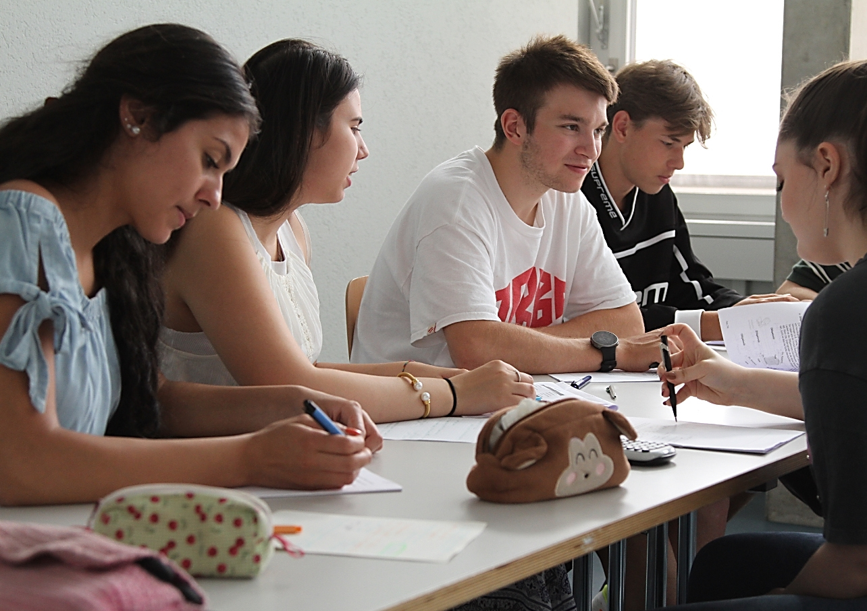
Die FMS Basel in Zahlen
ca. 900 Schüler:innen
Die FMS Oberwil in Zahlen
ca. 300 FMS-Schüler:innen,
total ca. 1’100 SuS

Slide 5
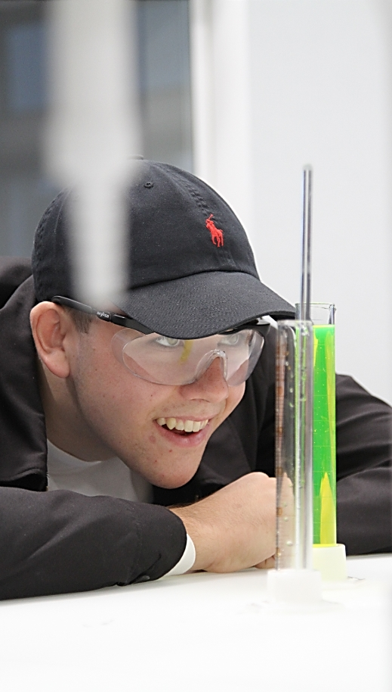
Pflegefachfrau/-mann HF/FH
Rettungssanitäter/in HF
Biomedizinische/-r Analytiker/in HF/FH
Fachfrau/-mann für medizinisch-technische Radiologie HF
Fachfrau/-mann Operationstechnik HF
Physiotherapeut/in FH
Ergotherapeut/in HF/FH
Aktivierungstherapeut/in HF
Hebamme F
Dentalhygieniker/in HF
Ernährungsberater/in FH
Medizininformatiker/in FH
Lebensmitteltechnologin/-technologe HF/FH
Umweltingenieur/in FH
Biotechnologin/-technologe FH
Sportwissenschaftler/in EFHS
Fachrichtung GESUNDHEIT
NATURWISSENSCHAFTEN

Slide 6
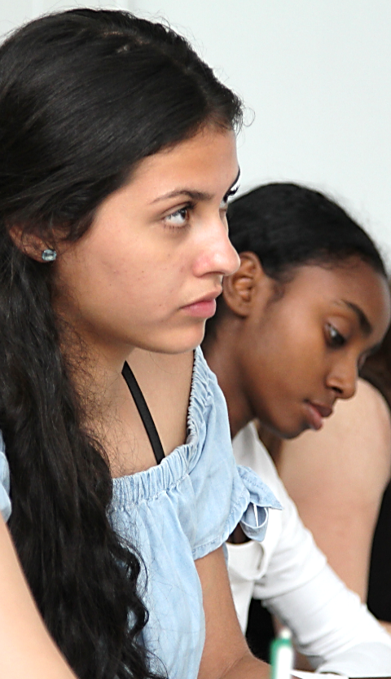
Lehrer/in für Kindergarten/Unterstufe PH
Lehrer/in für Primarstufe PH
Fachrichtung
PÄDAGOGIK

Slide 7
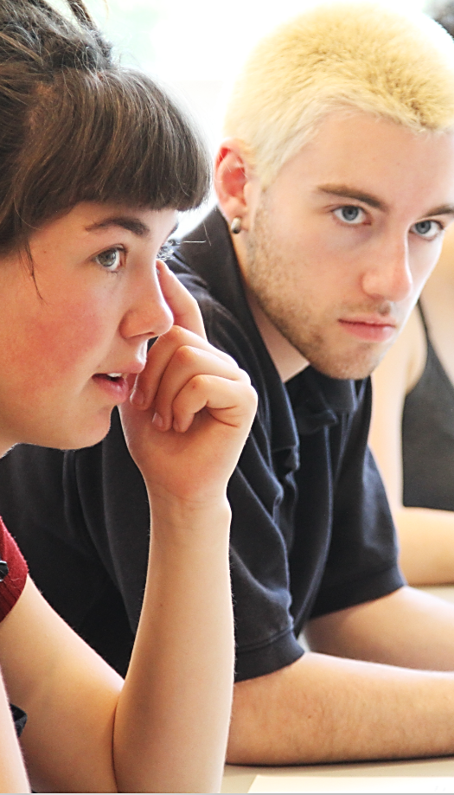
Sozialarbeiter/-in FH
Sozialpädagogin/-pädagoge HF/FH
Soziokulturelle/r Animator/in HF/FH
Psychologin/Psychologe FH
Polizist/in HF
Fachrichtung
SOZIALE ARBEIT

Slide 8
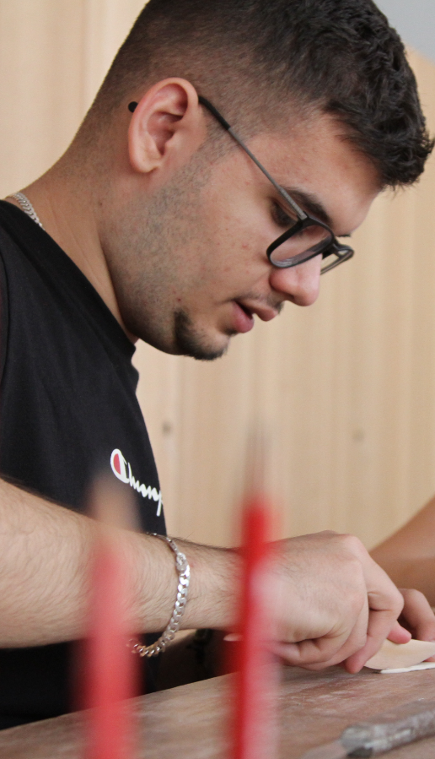
Designer/-in Visuelle Kommunikation HF/FH
Produkt-/Industriedesigner/-in HF/FH
Textildesigner/-in HF/FH
Modedesigner/-in HF/FH
Konservator/-in-Restaurator/-in FH
Bildende/-r Künstler/-in HF/FH
Film-/Videogestalter/-in FH
Innenarchitekt/-in HF/FH
Fachrichtung
GESTALTUNG/KUNST

Slide 9
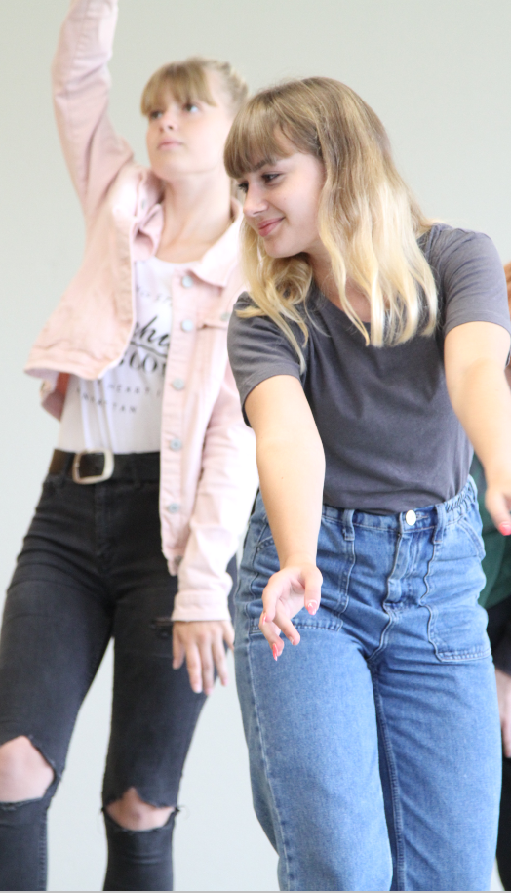
Musiker/in FH
Musikpädagogin/-pädagoge FH
Schauspieler/in FH
Theaterpädagogin/-pädagoge FH
Regisseur/in FH
Tänzer/in FH
Choreograf/in FH
Fachrichtung
MUSIK/THEATER/TANZ

Slide 10

Journalist/in FH
Organisations-/Kommunikationsleiter/in FH
Übersetzer/in FH
Informations-/Dokumentationsspezialist/in FH
Tourismusfachfrau/-mann HF/FH
Hôtelier-Restaurateur/in HF
Facility Manager/in HF/FH
Zollfachfrau/mann HF
Fachrichtung
KOMMUNIKATION/MEDIEN

Slide 11
Fachhoch-schule Gesundheit
Pädagogische
Hochschule
Hochschule für Soziale Arbeit
Hochschule
für Gestaltung und Kunst
Hochschule für Musik, Theater
und Tanz
Fachhochschule für Tourismus, Sprachen und Kommunikation
Fachmaturität als Zugang zu den FH
Fachmaturitäts-Kurs
(Theater-/Tanz-/
Instrumental-/
Gesangs-unterricht)
Praktikum/
Sprachzerti-
fikate
Praktikum
Praktikum
Vorkurs
Praktikum
Pädagogik
Soziale Arbeit
Gestaltung/
Kunst
Gesundheit/
Naturwissen-
schaften
Musik/
Theater/Tanz
Kommuni-
kation/
Medien
Gleicher Lehrplan für alle 1. Klassen - mit Berufsorientierung

Slide 12
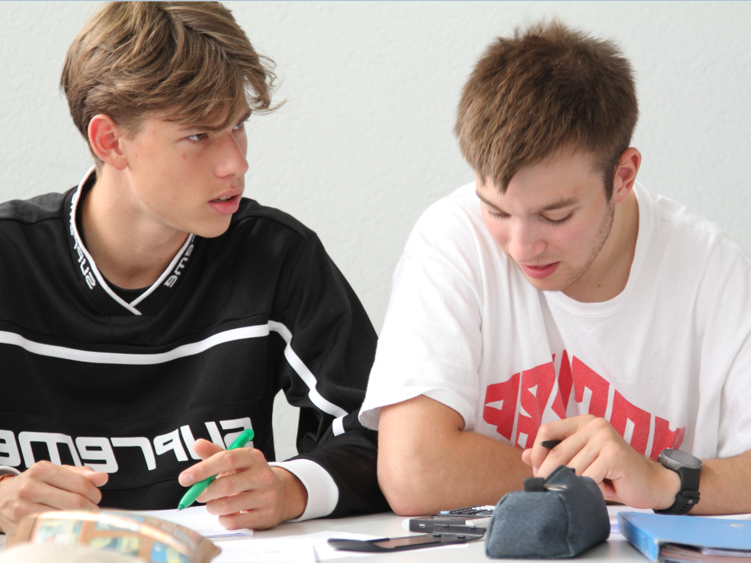
Selbstständige Arbeit (2./3. Schuljahr)
Fachmaturitätsarbeit FMA (4. Jahr)
Vertiefte Auseinandersetzung mit einem Thema
Vernetztes Denken, Analyse, Reflexion
Schriftliche Arbeit, mündliche Präsentation

Slide 13
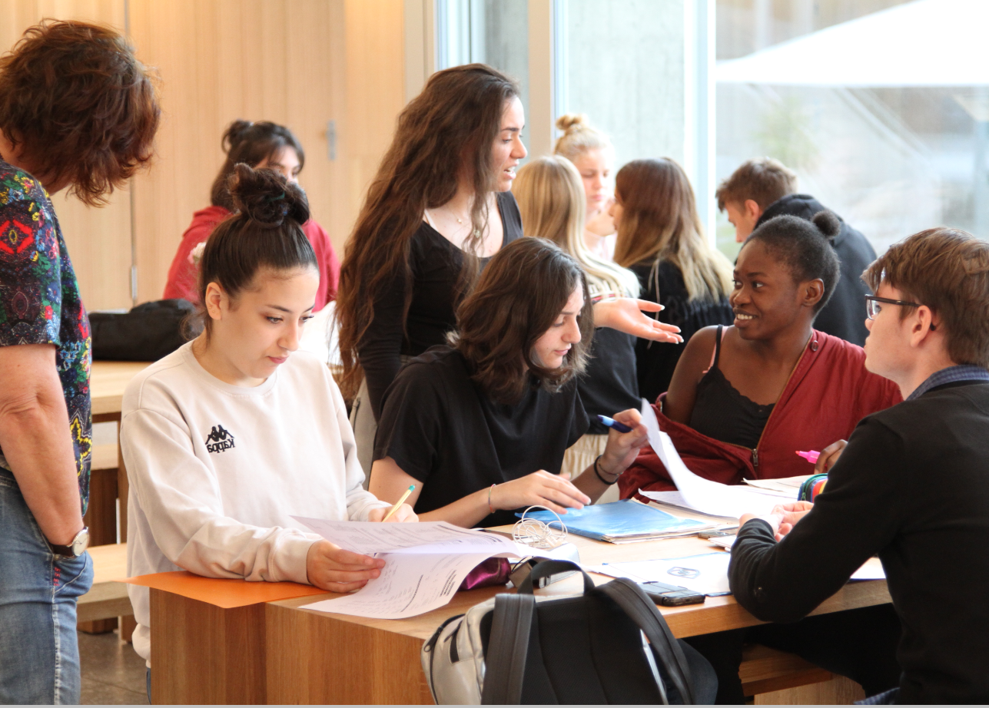
Berufsorientierung
Berufsinformationstage
Standortgespräche
Berufsfeldbezogenes Praktikum
Fachmaturitätspraktikum

Slide 14
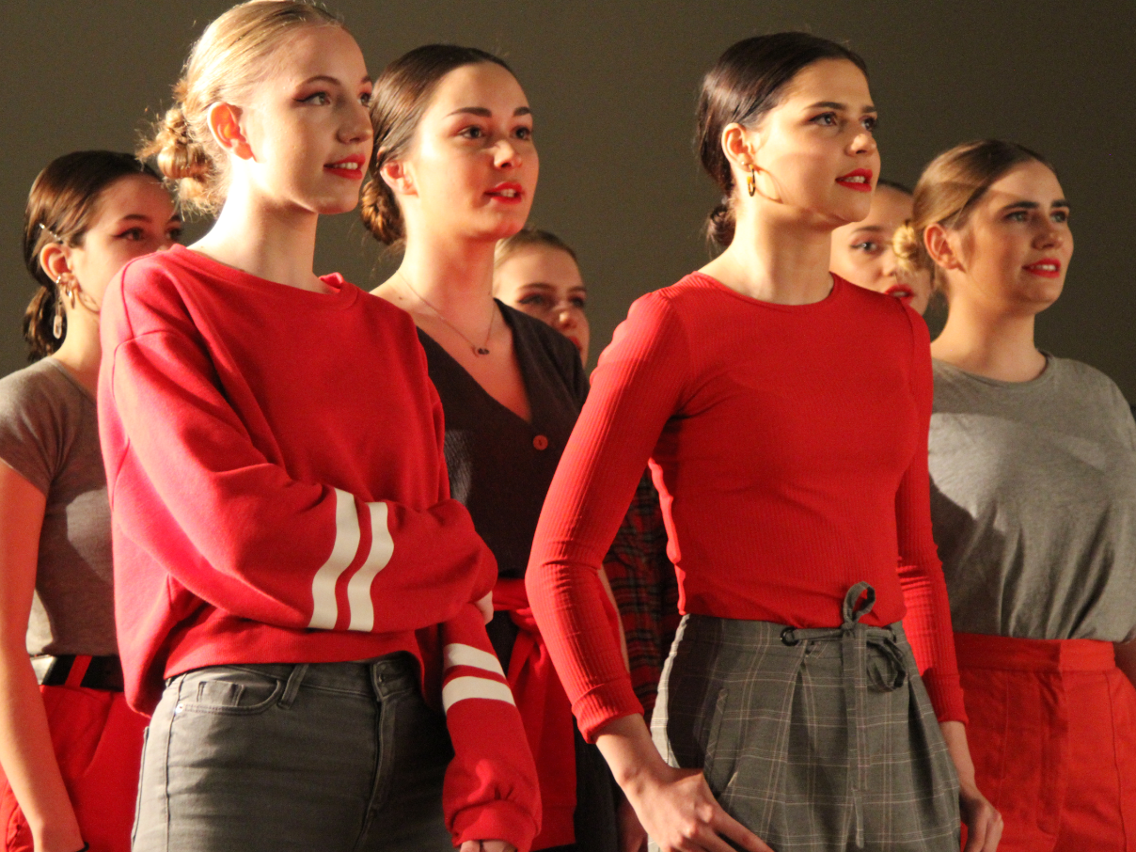
Weitere besondere FMS BS Schulanlässe
Projektwoche
Allgemeine Praxiswochen (Landwirtschafts-, Umwelt-, Sozialpraktikum oder Arbeitseinsatz)
Kulturprojekt und Kulturprojekt-Lager
Studienreise
Exkursionstage

Slide 15
Weitere besondere FMS BL Schulanlässe
Umwelt- oder Sozialeinsatz
Spezialwoche FMS (Personal Skills) und Sportwoche in Tenero
Projektarbeit
Studienreise
Exkursionstage

Slide 16
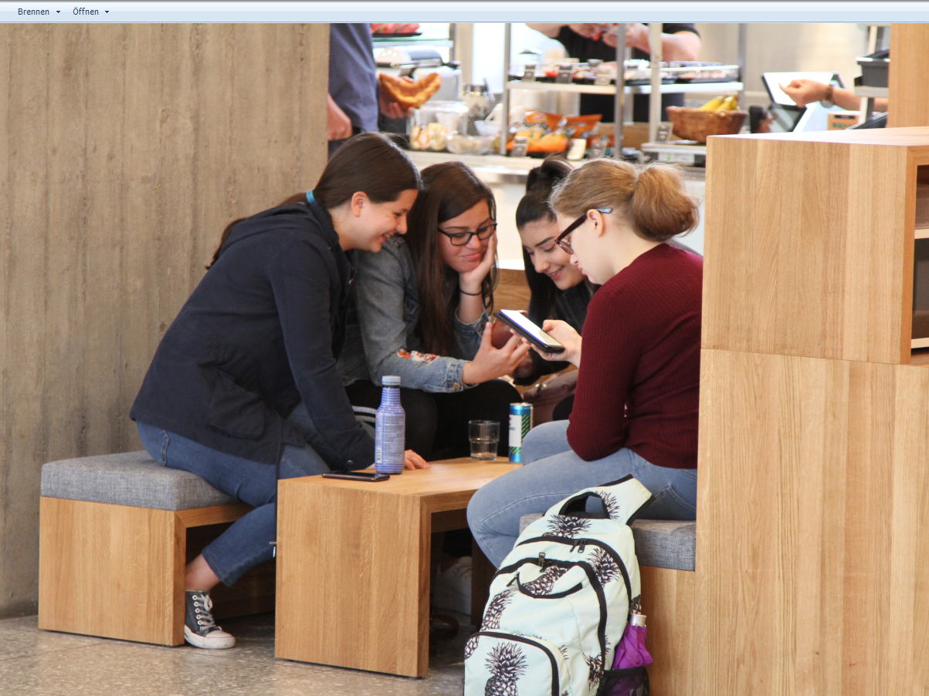
… ausserdem bietet die BS FMS
Jumbolektionen
Mediothek
Mensa
Neigungssport
Sprach-Zertifikate
Lernateliers, Lern- und Laufbahnberatung
Lösungen für Spitzensportler/innen
gute FMS-Schulgemeinschaft
Schüler:innen-Rat

Slide 17
… ausserdem bietet die BL FMS
Gemeinsame Angebote mit GYM Oberwil
Mediothek
Mensa
Sprach-Zertifikate
Begabtenförderung
Lösungen für Spitzensportler/innen
Schüler/innenorganisation SOGO

Slide 18
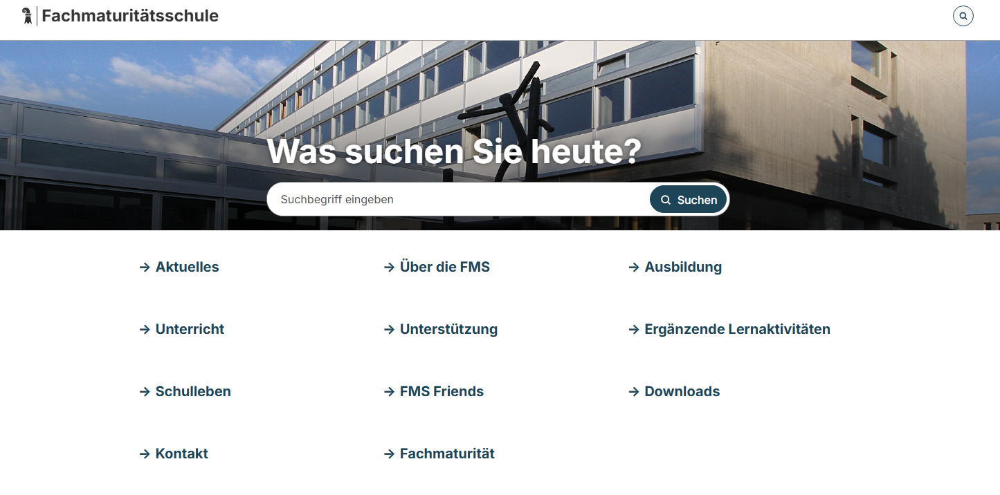

Slide 19
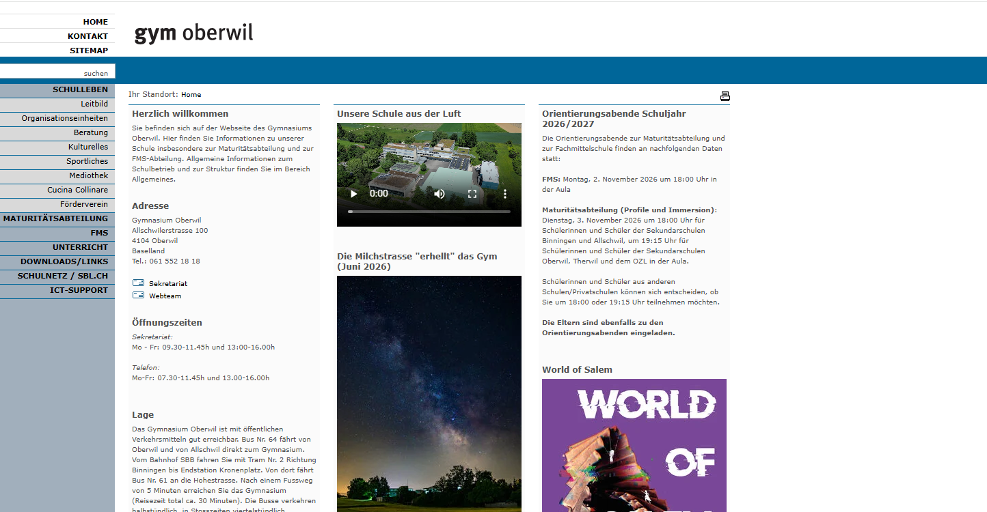

Slide 20
Infoabende
FMS Oberwil
Montag, 2. November 2026 um 18 Uhr
in der Aula der FMS am Gymnasium Oberwil
FMS Basel
Mittwoch, 06. Januar 2027
Dienstag, 12. Januar 2027
jeweils um 19 Uhr in der Aula der FMS

Slide 21
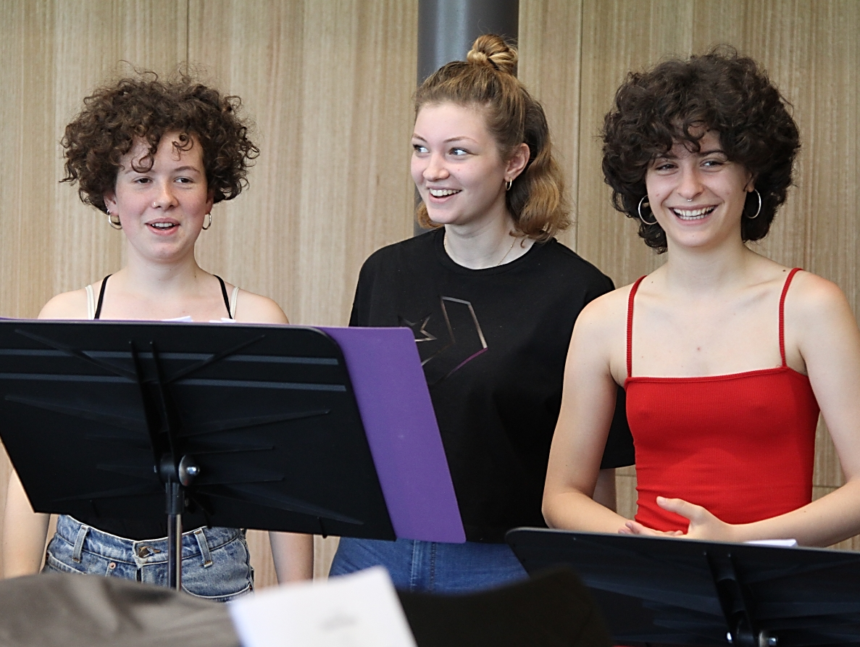
Herzlichen Dank für
Ihre Aufmerksamkeit!

